Slide 1
Sistema de Procesos integrados – JOINT OPS
OPServices
Presentación Final del Semestre
Omar Ignacio Pizarro Spreng
Juan Carlos Garcés Bernt

Slide 2
OPServices
Tiene el objetivo de satisfacer en forma personal las demandas de servicios de:
Asesoría
Inspecciones
Certificaciones
Gestiones en el área marítima y portuaria
Área de trabajo:
Siniestros y peritajes marítimos
Clientes:
Mutuales de seguro de naves, principalmente extranjeras (Pending & Indemnity Clubs (P&I Clubs).

Slide 3
Pending & Indemnity Clubs (P&I Clubs)
Un club de P&I es una asociación mutual (es decir, cooperativa) de seguros que ofrece cobertura a sus miembros, quienes suelen ser:
Los armadores
Barco-operadores
Fletadores a casco desnudo.
A diferencia de una compañía de seguros marítimos, que es responsable ante sus accionistas.

Slide 4
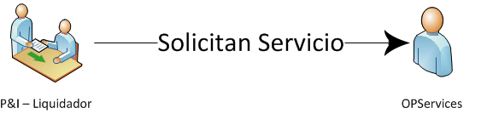
Proceso de Negocio
Cuando los Clubes de P&I necesitan saciar necesidades del rubro de OPServices, ellos solicitan solución al servicio.

Slide 5
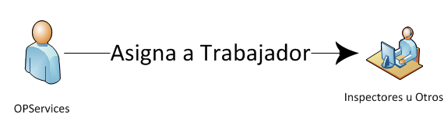
Proceso de Negocio
OPServices asigna las tareas específicas al trabajador que corresponda según las necesidades del servicio.

Slide 6
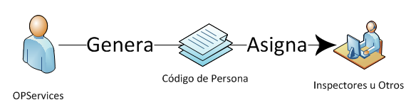
Proceso de Negocio
OPServices genera los códigos asignados al trabajador para hacer referencia al servicio a entrenar.

Slide 7
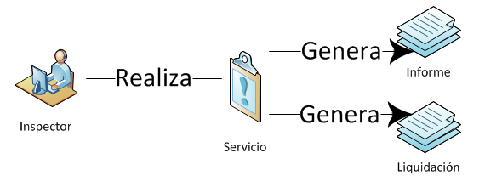
Proceso de Negocio
El inspector realiza el servicio, generando documentación acorde a la inspección:
Informe del Trabajo realizado
Liquidación de los recursos utilizados ( Materiales y humanos )

Slide 8
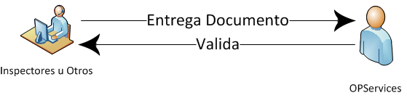
Proceso de Negocio
Una vez finalizado el servicio y los documentos, el inspector hace entrega de los documentos al Gerente de la empresa.
El gerente revisa los documentos y valida que se cumplan todos los paramentos necesarios
El gerente le hace sabes al inspector que el informe está correcto, de no ser así, el inspector debe elaborarlo nuevamente.

Slide 9
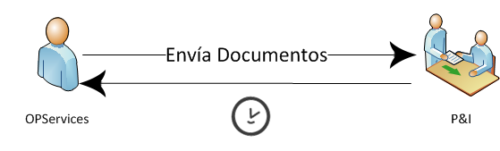
Proceso de Negocio
OPServices envía los informes a los contratantes
OPServices queda a la espera de la orden de facturación

Slide 10
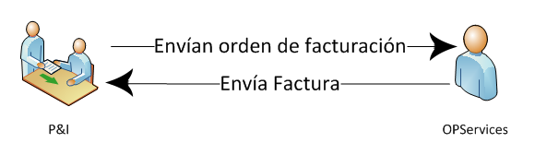
Proceso de Negocio
El P&I envía la orden de facturación del servicio prestado
OPServices manda la factura y su detalle

Slide 11
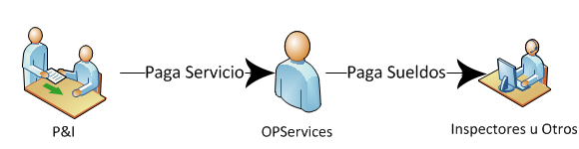
Proceso de Negocio
El contratante cancela el servicio prestado
OPServices distribuye las comisiones a los inspectores involucrados

Slide 12
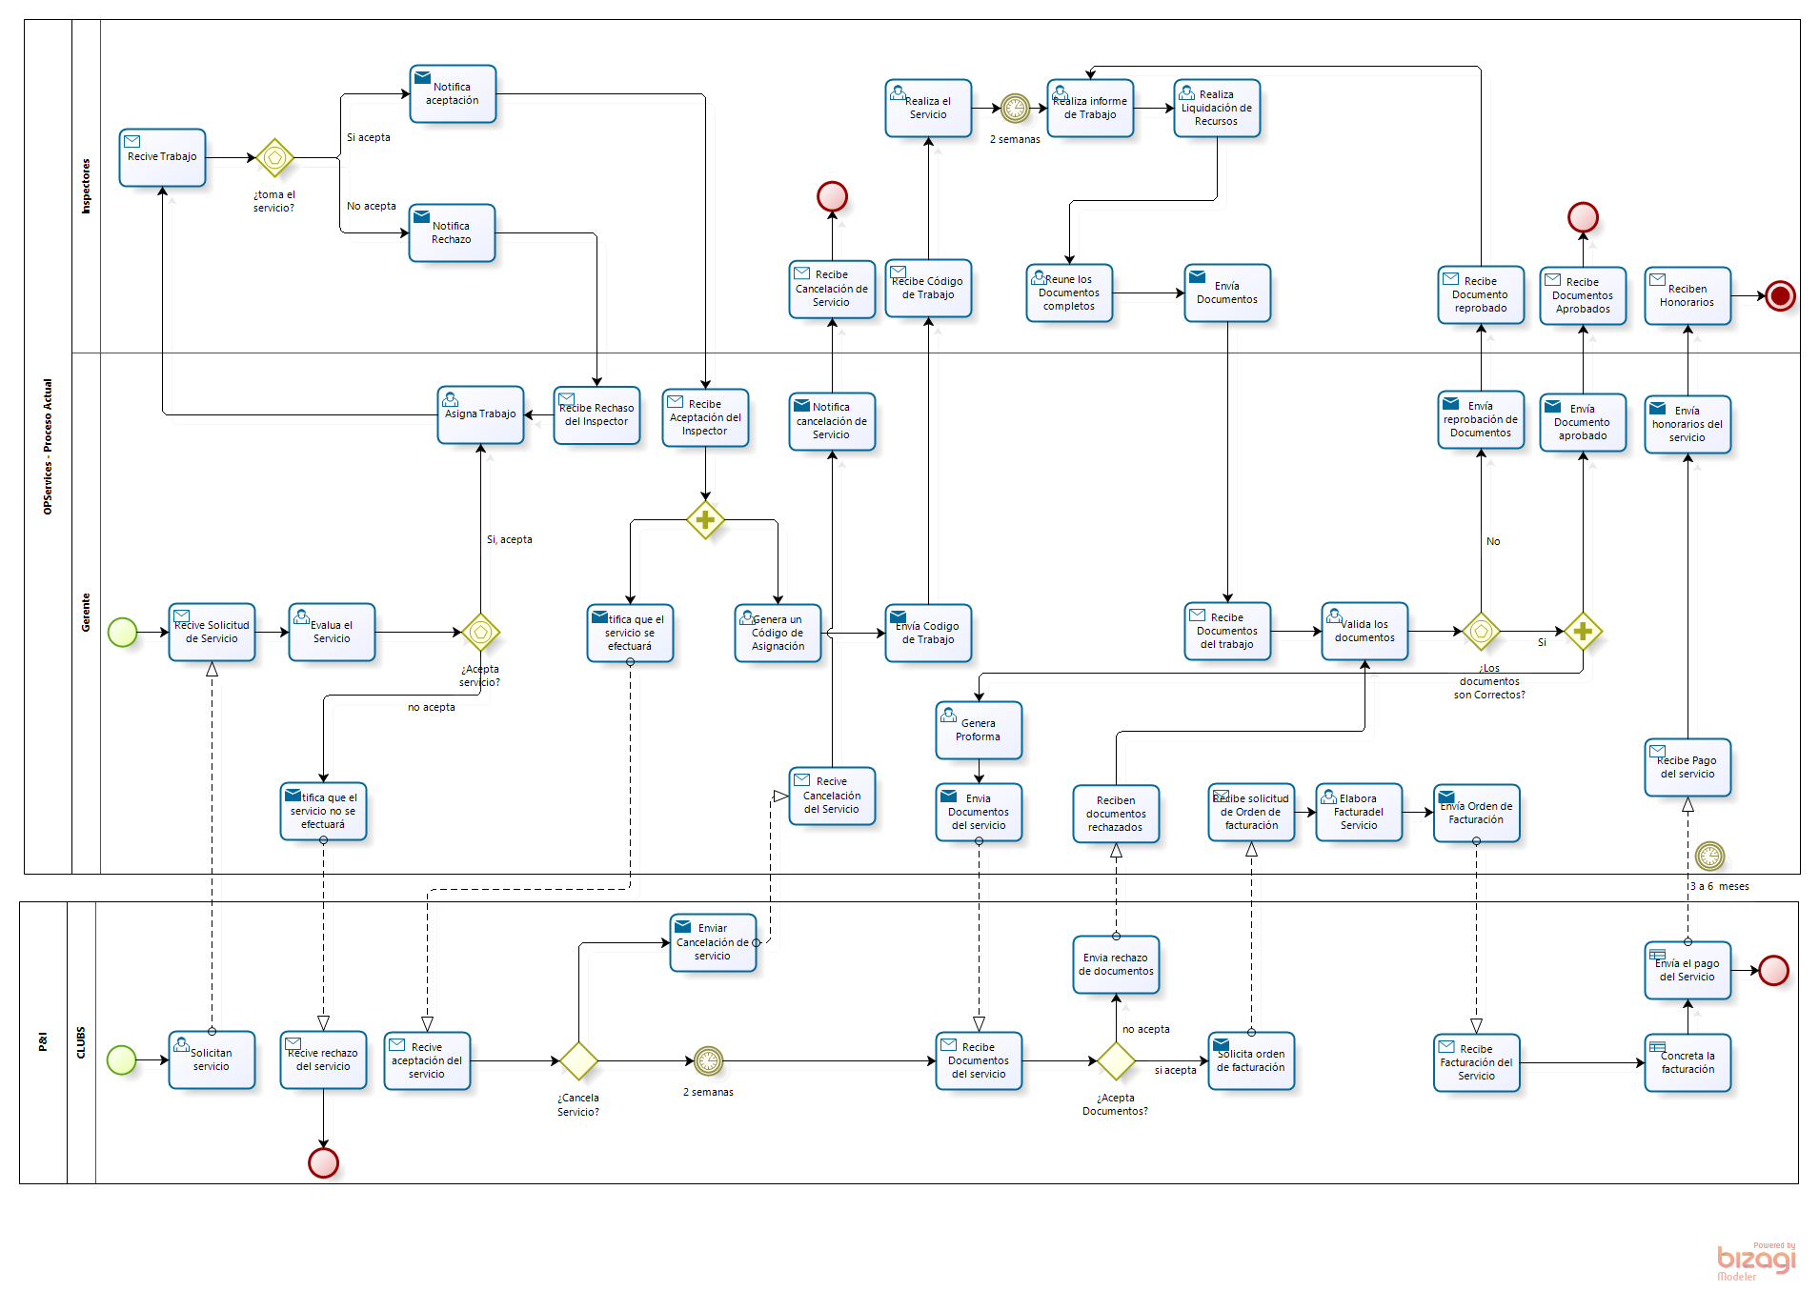
BPMN

Slide 13
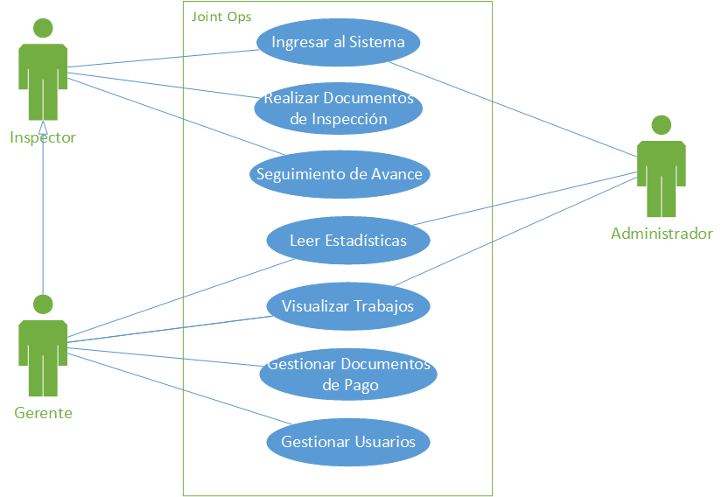
Modelado Funcional – Casos de Uso Alto Nivel

Slide 14
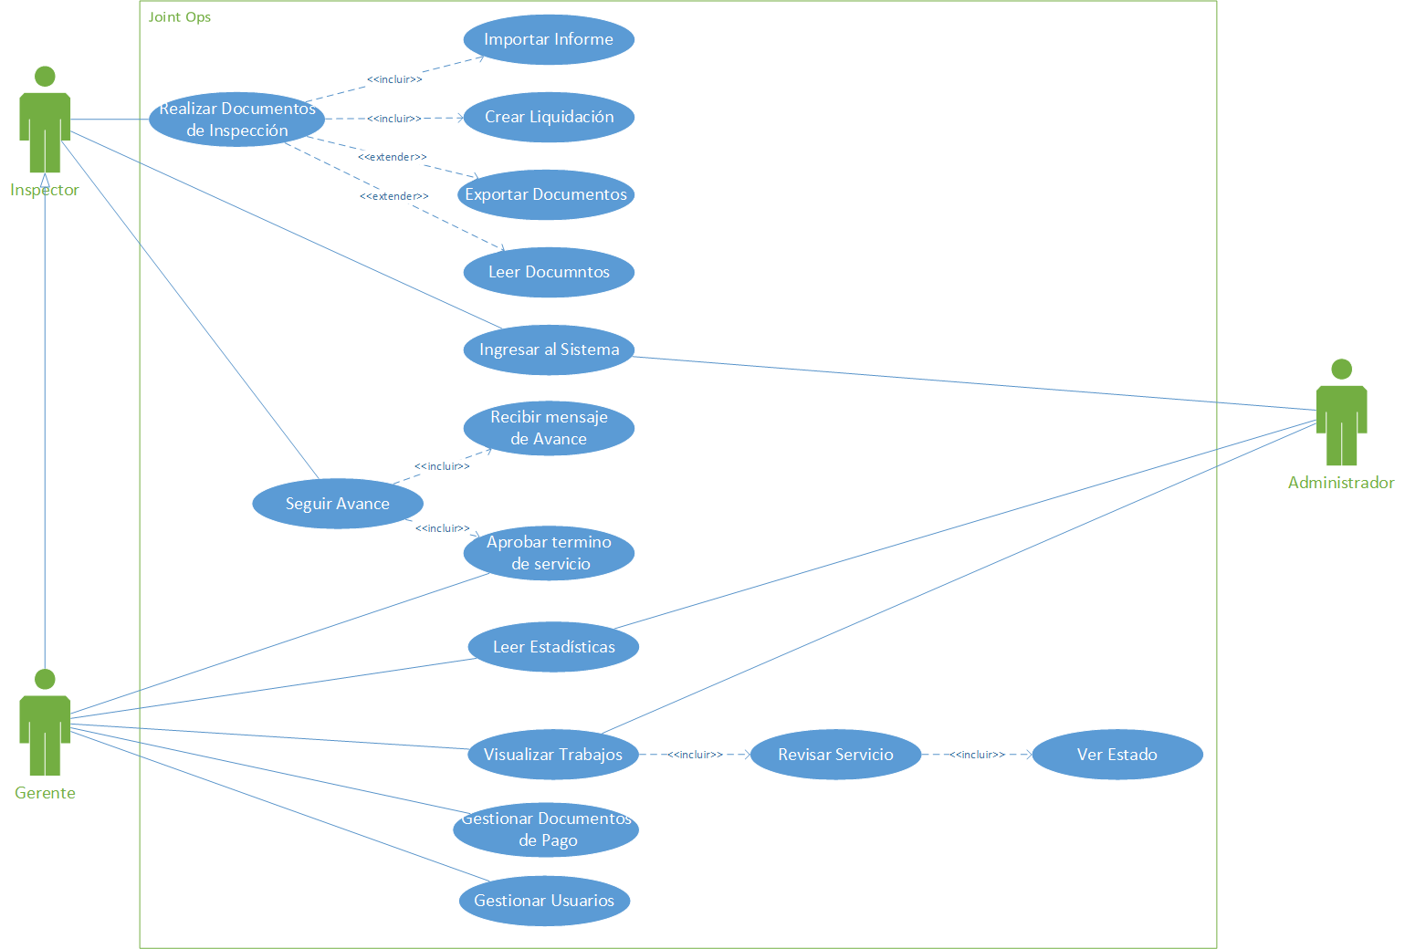
Modelado Funcional – Casos de uso Expandido

Slide 15
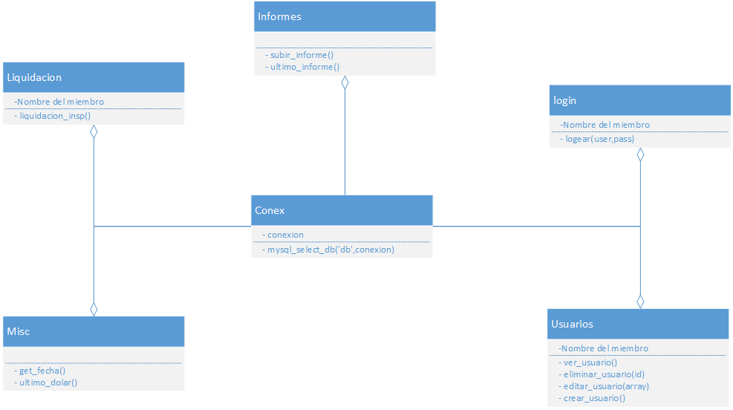
Modelado Estructural - Diagrama de Clases

Slide 16
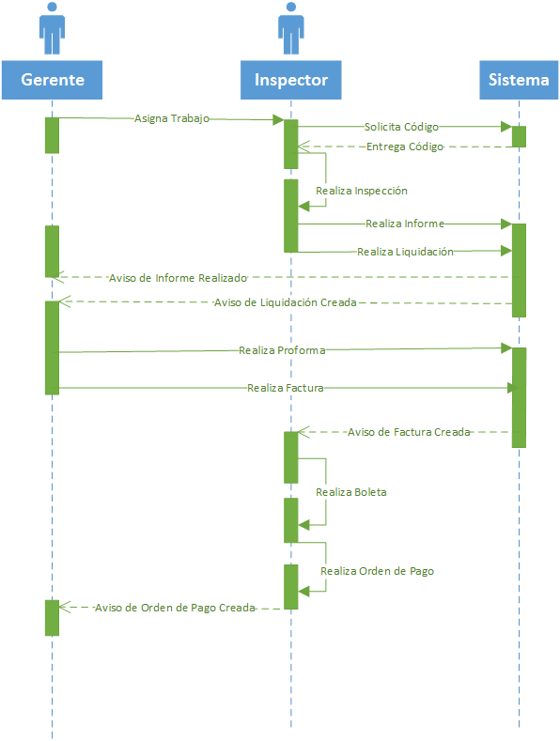
Diagrama de Secuencia (Alto Nivel)

Slide 17
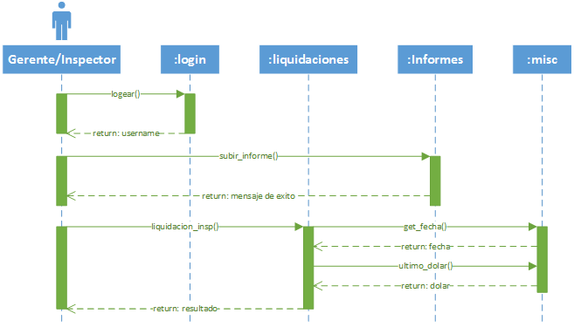
Diagrama de Secuencia Bajo nivel (Gerente/inspector)

Slide 18
Ejecución
Casos de Uso / Requerimientos Funcionales | Sistema de control de usuario para ingresar al sistema | Diferenciar entre tipos de usuarios | En Caso de ser usuario administrador este podrá generar usuarios | El sisitema debe genera los formularios para el llenado de los documentos de inspecion. | El sistema debe guardar todos los documetos del servicio | los Inspectores deben ser capaces de leer sus documentos. | El rol de administrador debera poder exportar los documentos generados por los inspectores. | El gerente o administrador podrá generar estadísticas sencillas respecto a las liquidaciones, proformas o Facturas. | El sistema debe ser capas de enviar estados de procesos del trabajo en los puntos especificados | El gerente debe ser capaz de aprobar el termino del proceso | Los inspectores del sistema deben ser capaces de visualizar los estados de sus servicios | El administrador podrá ver el estado de los servicio ejecutandoce. | El gerente debe poseer la capacidad de generar proformas | El gerente debe poseer la capacidad de generar facturas.
Ingresar al Sistema | x | x |  |  |  |  |  |  |  |  |  |  |  |  | 2
Realizar Documentos de Inspección |  |  |  | x | x | x | x |  |  |  |  |  |  |  | 4
Importar Informe |  |  |  |  | x |  |  |  |  |  |  |  |  |  | 1
Crear liquidación |  |  |  | x | x |  |  |  |  |  |  |  |  |  | 2
Exportar Documentos |  |  |  |  |  |  | x |  |  |  |  |  |  |  | 1
Leer Documentos |  |  |  |  |  | x |  |  |  |  |  |  |  |  | 1
Seguir avances |  |  |  |  |  |  |  |  | x | x |  |  |  |  | 2
Recibir mensaje de avance |  |  |  |  |  |  |  |  | x |  |  |  |  |  | 1
Aprobar termino de servicio |  |  |  |  |  |  |  |  |  | x |  |  |  |  | 1
Leer Estadísticas |  |  |  |  |  |  |  | x |  |  |  |  |  |  | 1
Visualizar Trabajos |  |  |  |  |  |  |  |  |  |  | x | x |  |  | 2
Revisar Servicio |  |  |  |  |  |  |  |  |  |  | x | x |  |  | 2
Ver estado |  |  |  |  |  |  |  |  |  |  | x | x |  |  | 2
Gestionar Documentos de Pago |  |  |  |  | x |  |  |  |  |  |  |  | x | x | 3
Gestionar Usuarios |  |  | x |  |  |  |  |  |  |  |  |  |  |  | 1

Slide 19
Realización de los distintos módulos por Iteración
Por lo tanto:
Iteración 1
Casos de Uso a realizar. | Realizar Documentos de Inspección. Crear Liquidación Importar Informe Exportar Documentos Leer Documentos
Iteración 2
Casos de Uso a realizar. | Gestionar documentos
Iteración 3
Casos de Uso a realizar. | Visualizar trabajos Revisar Servicios Ver Estado Seguir avances Recibir Mensajes de Avance Aprobar Termino de Servicio
Iteración 4
Casos de Uso a realizar. | Gestionar Usuarios Crear, Leer, Modificar, Eliminar Ver Estadísticas

Slide 20
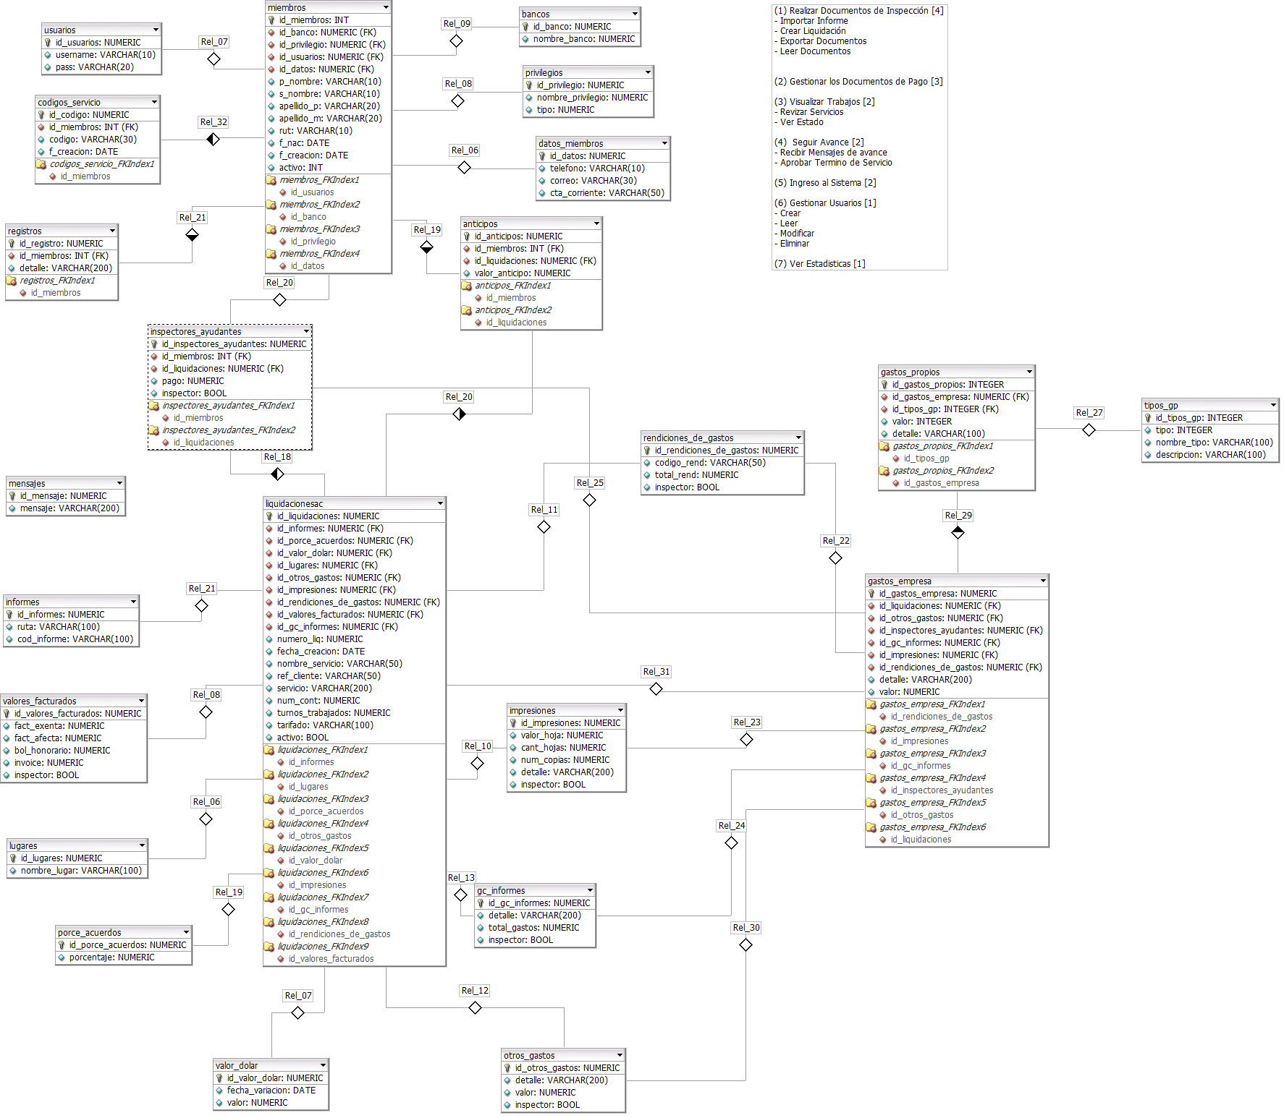
Diagrama de Base de Datos

Slide 21
Pruebas
# | Caso de Prueba | Resultado esperado | Resultado Real | Obs.
1 | Se ingresa texto de 51 caracteres | Sistema no permite el ingreso de los registros.
2 | Se ingresa texto “&&%%$$#”!,.” | Sistema registra datos exitosamente.
3 | Revisión de campo fecha | La fecha de los formularios debe ser la actual.
4 | Revisión Numero de liquidación | El número de la liquidación debe ser +1 al anterior.
5 | Campo Código de informe automático | El campo código de informe debe estar en la liquidación cuando esta sea creada.
6 | Total factura afecta | Debe llenarse automáticamente al ingresar los datos.
7 | Total factura exenta | Debe autocompletarse con los datos ya ingresados.
8 | Precio de la tasa de cambio | Debe obtenerse los datos de la tabla valor_dolar.
9 | Revisión botón “enviar la liquidación” | Sistema debe guarda todos los datos.
10 | Revisión gastos de confección de informe | Debe hacer el cálculo total y mostrarlo.
11 | Campo “otros Gastos” permite ingresar textos “343sfdf··ewewe” | Sistema Guarda los datos exitosamente.
12 | Revisión “Pago inspector ayudante” | Pago inspector ayudante supera los 999.999.999
13 | Revisar acción boton “Limpiar” | El botón no limpia los campos del formulario.
14 | Verificar Importar informe | Sistema no guarda la ruta correctamente.
15 | Verificar Exportar Documento | No se puede exportar los documentos realizados.
16 | Revisar acción botón “enviar la liquidación” | El sistema permite guardar la liquidación sin completar algunos campos.
17 | Revisión de títulos de formulario | El formulario no muestra los títulos correspondiente al documento realizado.
18 | Verificación de Mensaje “Enviado correctamente” | Sistema muestra mensaje de la tabla “mensajes”.
19 | Verificación de Mensaje “Tabla ha sido Limpiada” | Sistema muestra mensaje de la tabla “mensajes”.
20 | Revisión “leer documento” | Sistema no permite leer el documento

Slide 22
Riesgos
# | Riesgo
R1 | Resistencia al Cambio.
R2 | No tener oficinas de la empresa.
R3 | Escases de Recursos Humanos
R4 | Ninguna aplicación informatizada anteriormente.
R5 | Tiempo limitado (9 Meses).
R6 | El cliente trabaja principalmente en San Antonio o puertos del País.
R7 | Retraso en la planificación de proyecto.
Riesgos Activados
Riesgo | Nombre
R5 | Tiempo Limitado.
R3 | Escases de Recursos humanos
R7 | Retraso en la planificación del proyecto.
R4 | Ninguna aplicación informatizada anteriormente.
Nuevos Riesgos Identificados
Riesgo | Riesgo
R8 | Problemas con las herramientas de programación
R9 | Aparición de nuevas funcionalidades
R10 | Resultado de prueba, no permiten avanzar con el cronograma
R11 | Errores de Configuracion

Slide 23
Gastos y Tiempos hasta la fecha
 | 22 de Agosto del 2013
Horas Hombre
Horas Trabajadas | $ 204
Valor Hora Hombre | $ 1.642
Total Horas Trabajadas | $ 669.936
Gastos de Informe
Cantidad de Hojas x Informe | $ 70
Valor Impresión de hoja | $ 250
Valor Anillado | $ 1.000
Cantidad de Informes | $ 3
Total Gastos de Informe | $ 55.500
Movilización
Vehículo | $ 40.000
Electricidad
Horas de Consumo | $ 204
Valor Mes de Consumo | $ 5.000
Total de consumo electrico | $ 10.000
SUB TOTAL DE GASTOS | $ 775.436

Slide 24
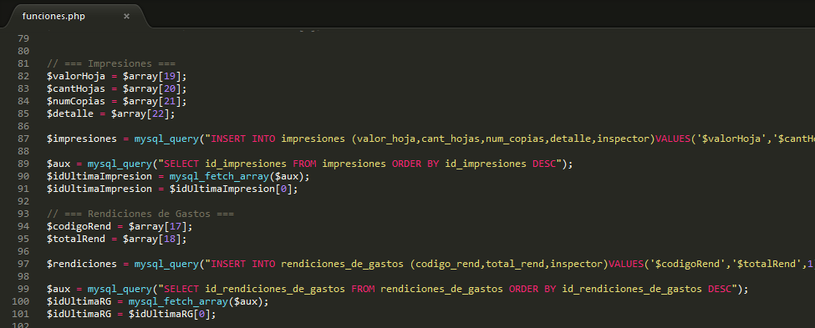

Programación

Slide 25


Gestión de la Configuración
Estamos Utilizando para las Revisiones:
Servidores de Google (Google Code)
TortoiseSVN
Revisión Actual | Comentario | Fecha
Rev 11 | actualizaciones y mejoras de la iteración 1 ( bbdd, UML, Código) | 22 de Agosto del 2013
Rev 10 | Actualización de la base de datos 20 de Agosto del 2013 | 20 de Agosto del 2013
Dirección de Nuestro Servidor:
https://code.google.com/p/joint-ops/

Slide 26
Muchas gracias!
Joint Ops

